Slide 1

セミナー
応用編2

Slide 2
①QVDファイル
本日のGOAL
②SET分析
・QVDファイルとは？
・QVDファイルの作成
・QVDファイルのロード
・SET分析とは？
・SET分析の使い方
・さまざまな関数の利用
What‘s ?
Store
Load
What’s？
How to
Functions
実戦的な知識・テクニックの習得

Slide 3
さまざまな関数の利用
SUM()
AVG()
COUNT()
MAX()
MIN()
COLUMN()

Slide 4
①QVDファイル
Data
Load
QVD

Slide 5
QVDファイルとは？
QVDファイルに
変換して出力！
ロードしたデータを
Excel
QVD
Load
Store
QVW
CSV
読み込んだQVWから

Slide 6
QVDファイルとは？
【QVDファイルの特徴】
高圧縮性 ・・・ リソースの削減
超高速ロード ・・・ リロード性能の向上
Excel
QVD
Load
Store
QVW
CSV

Slide 7
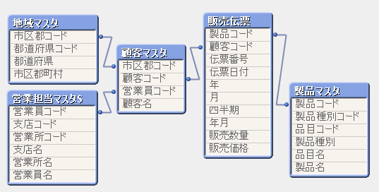
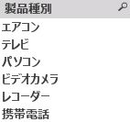
本日のデータ
前回に続き、電機卸会社の販売実績データ
テーブル名 レコード数
地域マスタ 1,975
営業担当マスタ 100
顧客マスタ 2,510
販売伝票 524,726
製品マスタ 57
B to B、 全国に営業所、 2年分、 取扱製品→

Slide 8
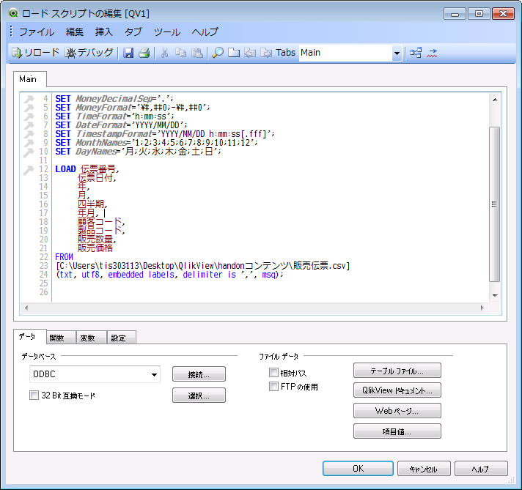
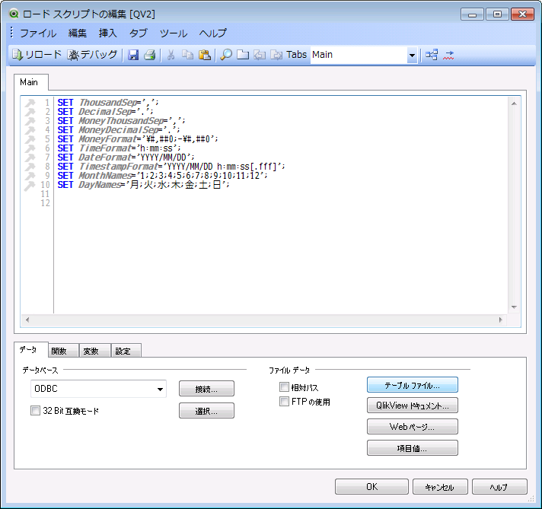
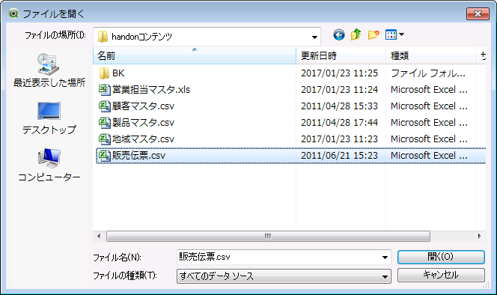
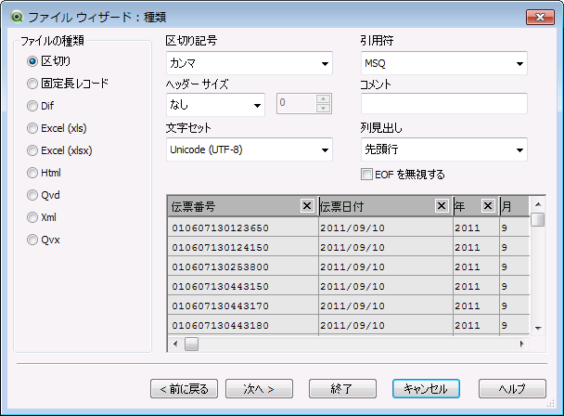
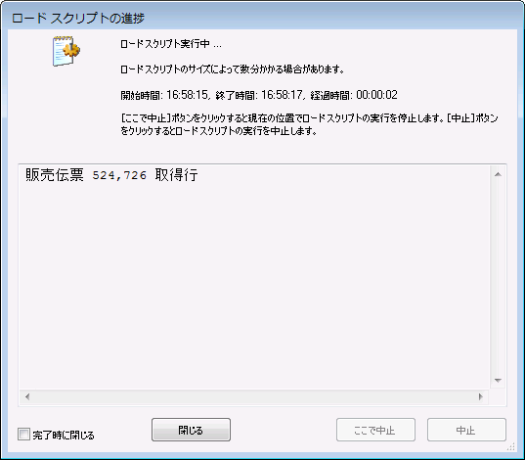
QVDファイルの作成
販売伝票データをロード
データロード実行！
ファイルを指定して開く
データの項目が表示される
テーブルファイルを選択
結果を確認して閉じる
取込内容を確認して終了

Slide 9
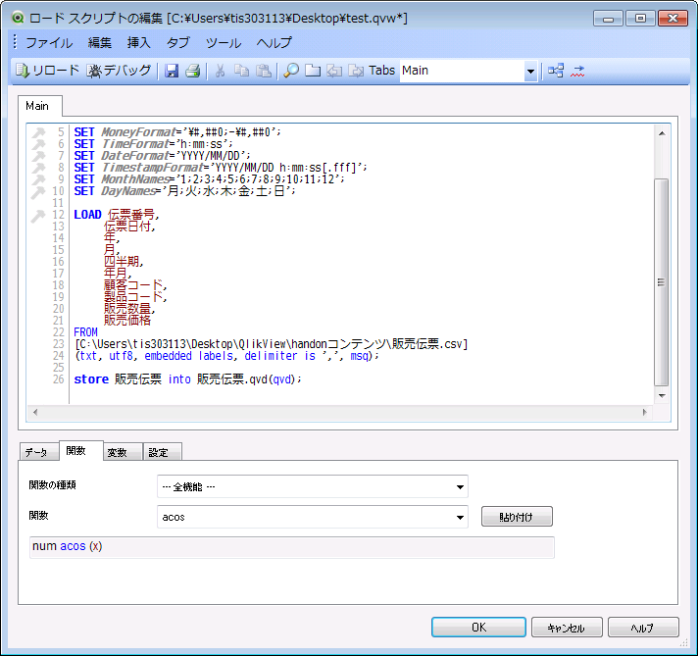
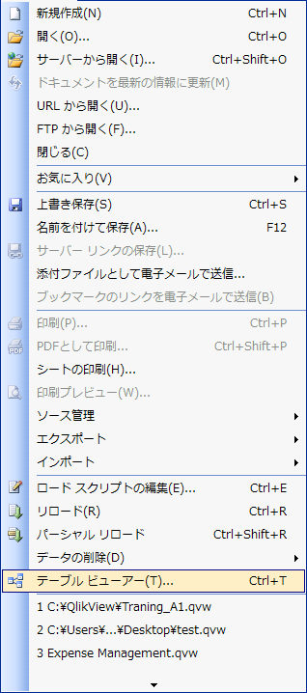
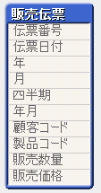
QVDファイルの作成
テーブル確認、ロードスクリプトに追記
このテーブルを
QVDファイルに出力する
ファイル メニューから
テーブルビューアーを選択
ロードスクリプトに以下を追記
Store 販売伝票 into 販売伝票.qvd(qvd);

Slide 10
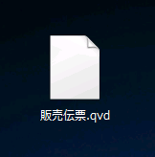
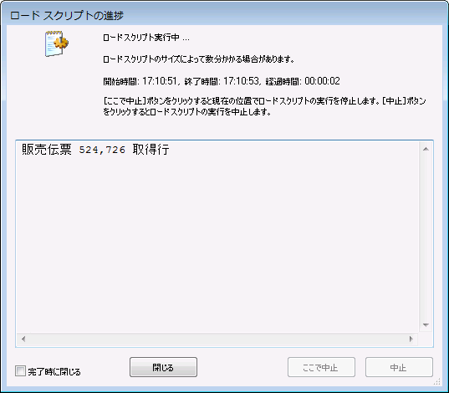
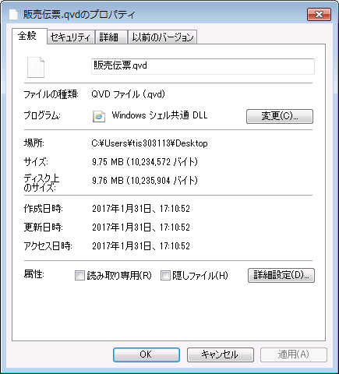
QVDファイルの利点：高圧縮性
QVDファイルの出力と確認
QVDファイルが
作成されていることを確認
リロード実行
約１/3のサイズに圧縮
閉じる
「Store」で簡単に出力できる！

Slide 11
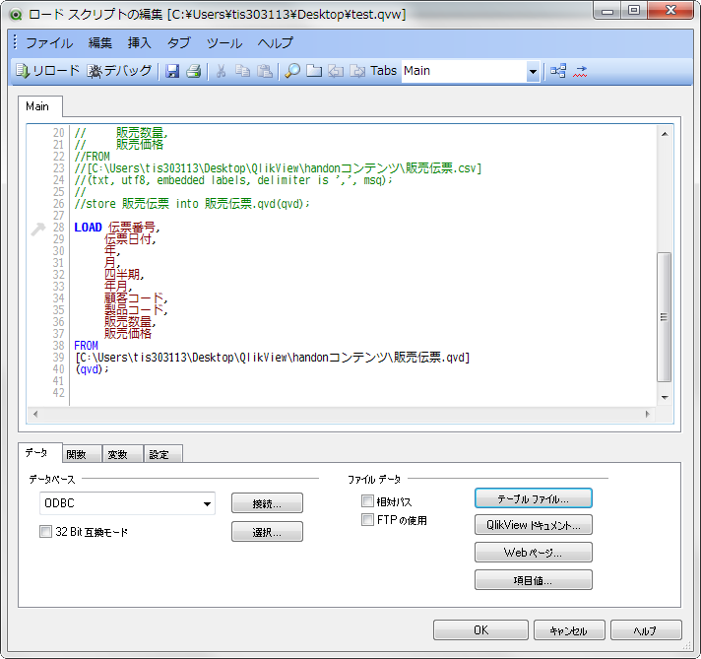
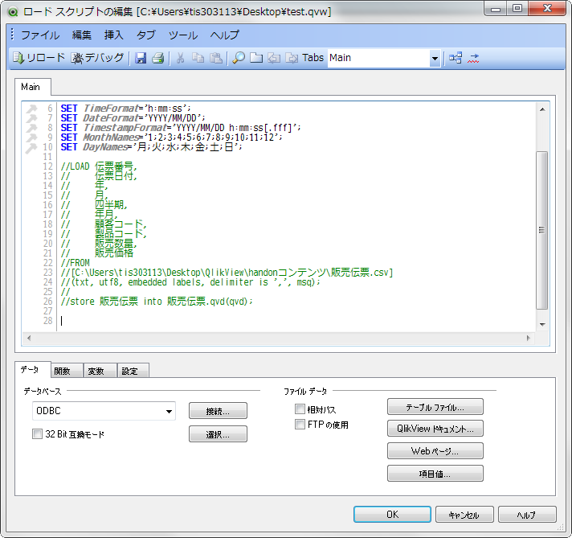
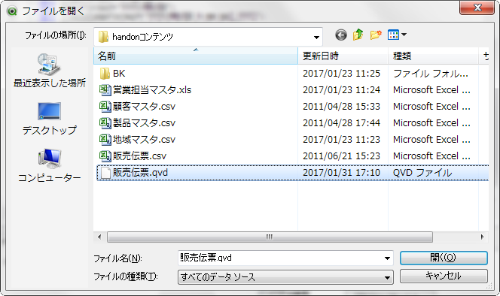
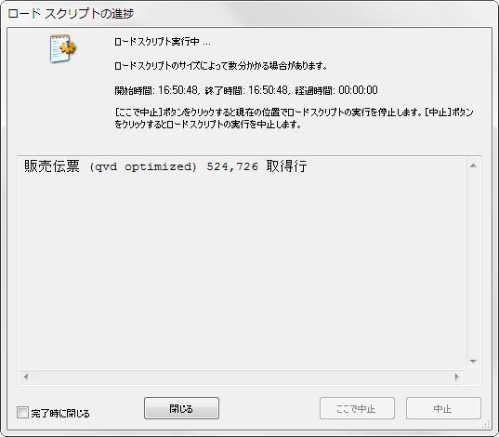
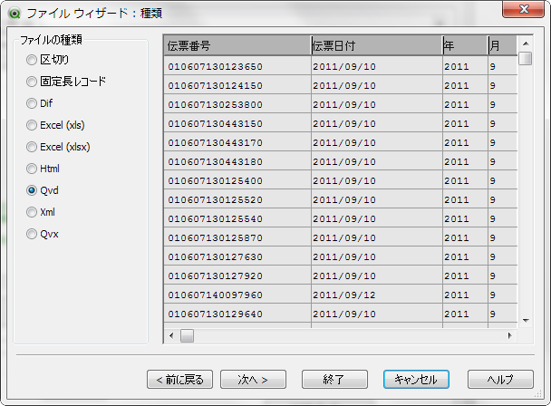
QVDファイルのロード
販売伝票のQVDをロード
データロード実行！
データの項目が表示される
先ほど作成した
QVDファイルを開く
結果を確認して閉じる
コメントアウトして
テーブルファイルを選択
通常のロードと同様でOK
取込内容を確認して終了

Slide 12
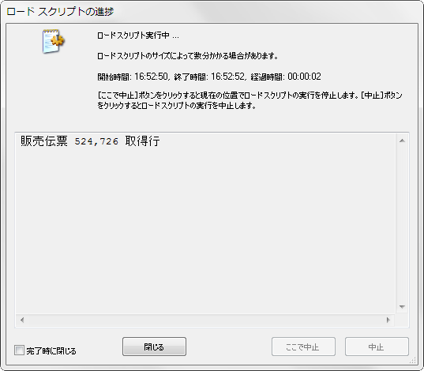
QVDファイルの利点：超高速ロード
CSV
524,726 件 ・・・ 2 秒
QVD
524,726 件 ・・・ 0.x 秒
圧倒的にロード時間を短縮できる！

Slide 13
②SET分析
Visualization
SET Analytics

Slide 14
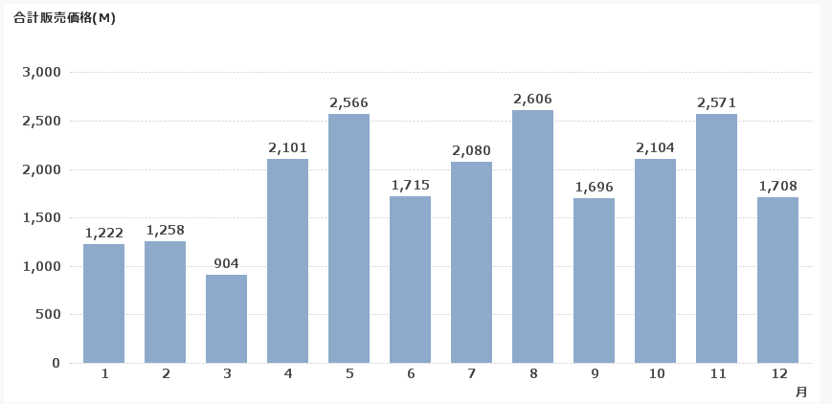
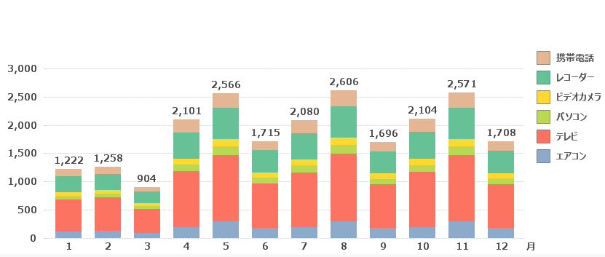
SET分析とは？
月ごとのグラフを
品目ごと内訳に変更！
複数の集計項目を表示・比較可能

Slide 15
SET分析の使い方
基本的な文法
sum({<項目名={条件}>}集計対象)
条件を絞った集計が可能
※COUNT, AVGなどでも使用可能

Slide 16
さまざまな関数
SUM()
AVG()
COUNT()
MAX()
MIN()
COLUMN()
合計
最大値
平均
最小値
件数
表内集計

Slide 17
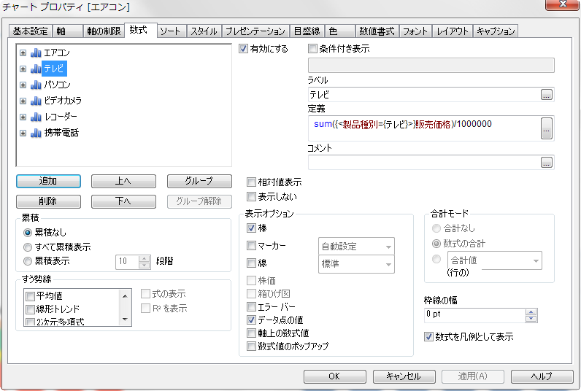
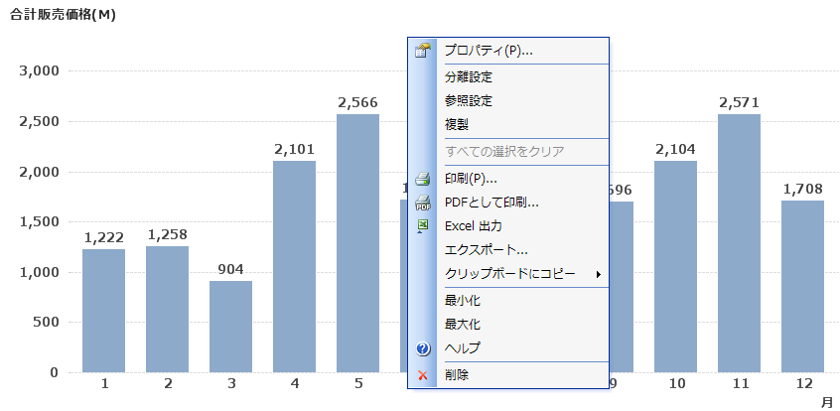
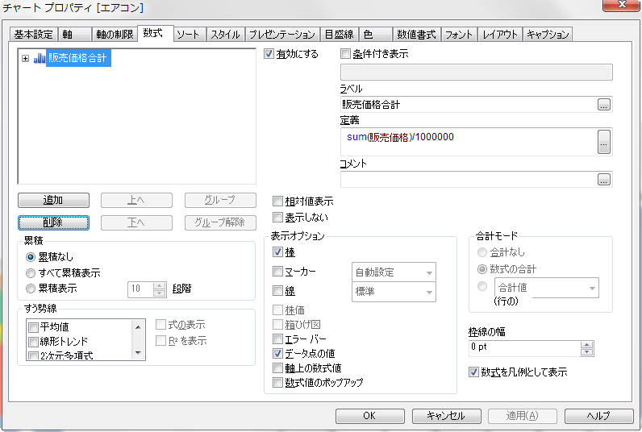
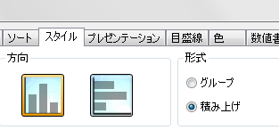
グラフを内訳表示する：SUM
チャートを右クリックして
プロパティを開く
他の品目についても同様に数式を追加する
スタイルを積み上げに
数式を以下のように変更する
sum({<品目={エアコン}>}販売価格)
チャートが内訳表示に変更された

Slide 18
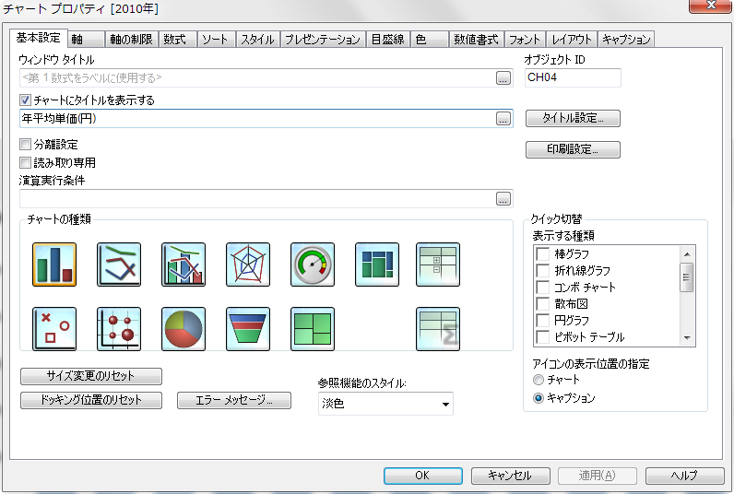
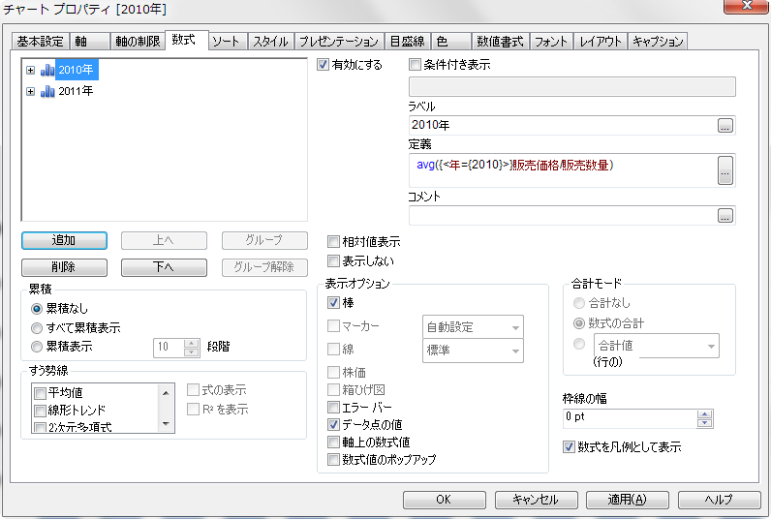
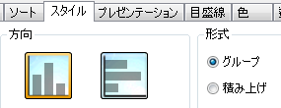
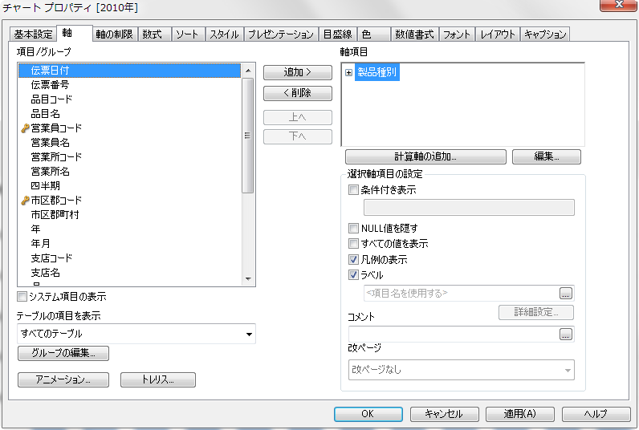
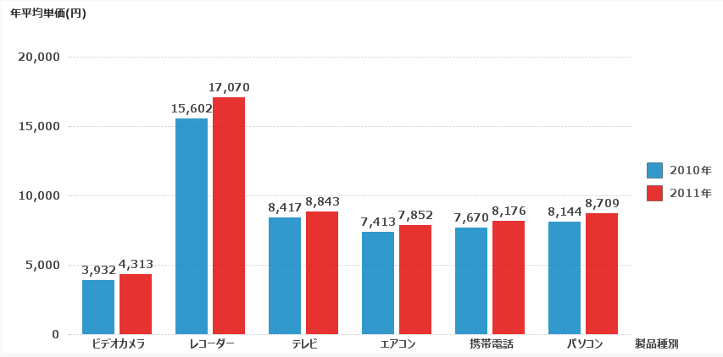

年平均単価の比較：AVG
チャートをコピーしプロパティを開く
タイトルを「年平均単価(円)」に
数式を以下のように変更する
AVG({<年={2010}>}販売価格/販売数量)
スタイルをグループに
2010,2011年を作成
軸を「製品種別」に
好みの配色に変更
年平均単価の比較ができた

Slide 19
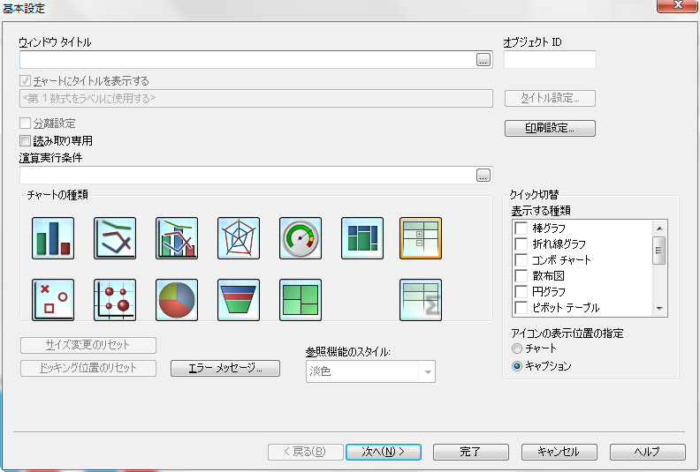
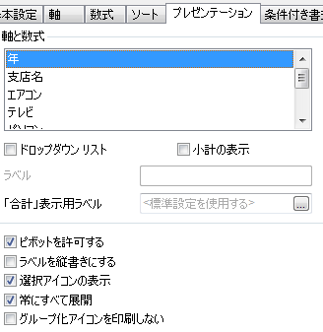
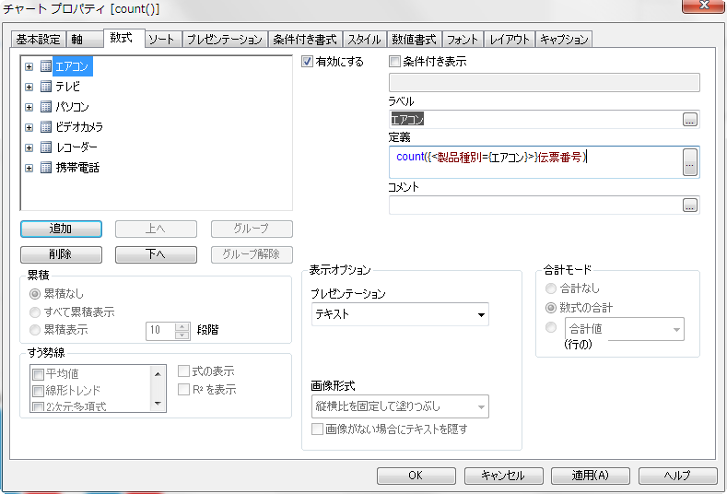
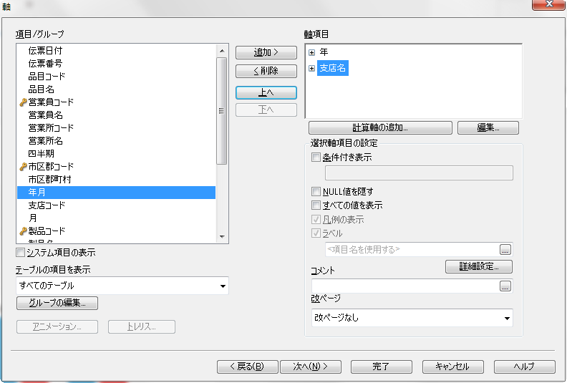
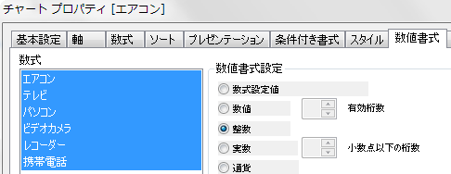
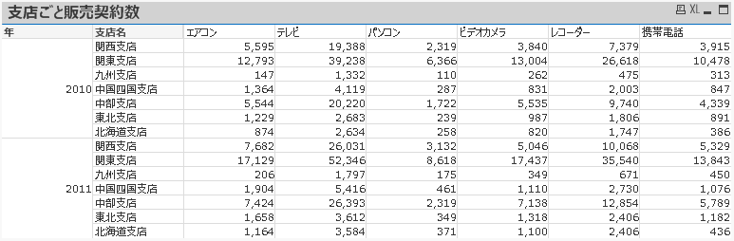
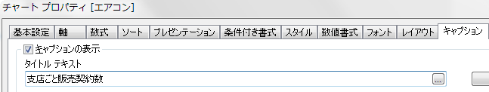
販売伝票の件数：COUNT
数式を以下のように変更する
COUNT({<製品種別={エアコン}>}伝票番号)
チャートを新規作成し
ピボットテーブルを選択
「常にすべて展開」をチェック
その他の製品も追加
軸を「年」「支店名」に
キャプションを入力
販売契約数の分析ができる

Slide 20
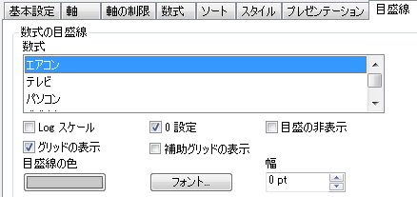
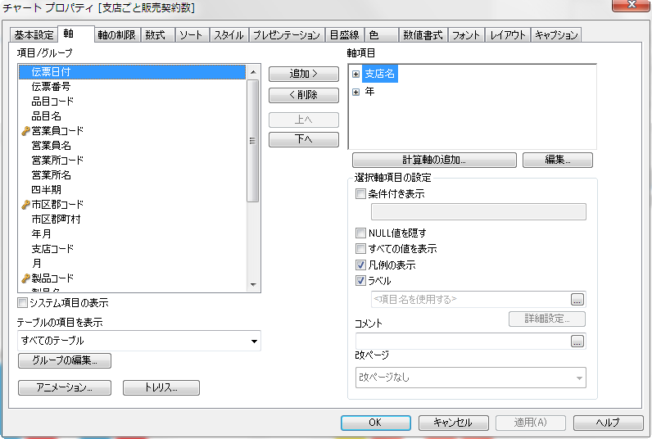
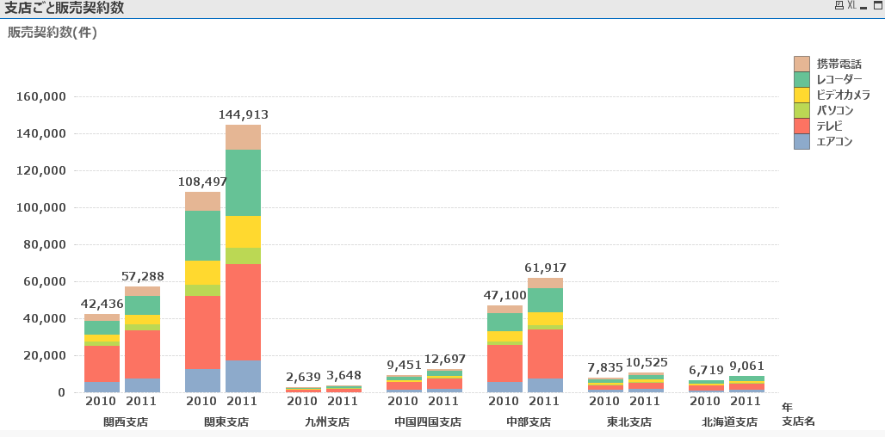
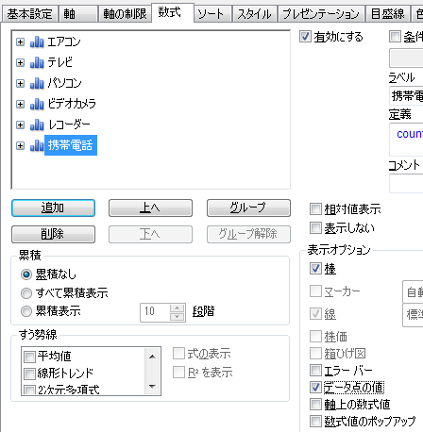
Tips：表からの可視化
ピボットグラフのプロパティを開き
支店名と年の軸を入れ替え
目盛線のグリッドを表示し、
フォントを調整
書体：Meityo_UI
太字・10ポイント
最後の数式を選択し
「データ点の値」をチェック
販売契約数推移の可視化ができた

Slide 21
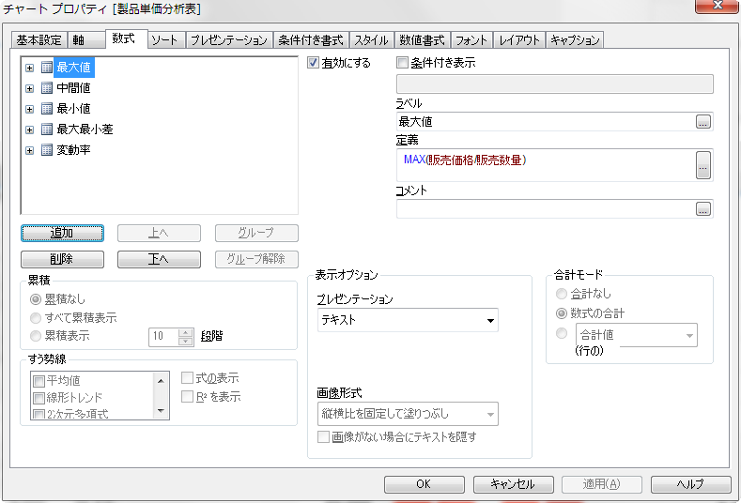
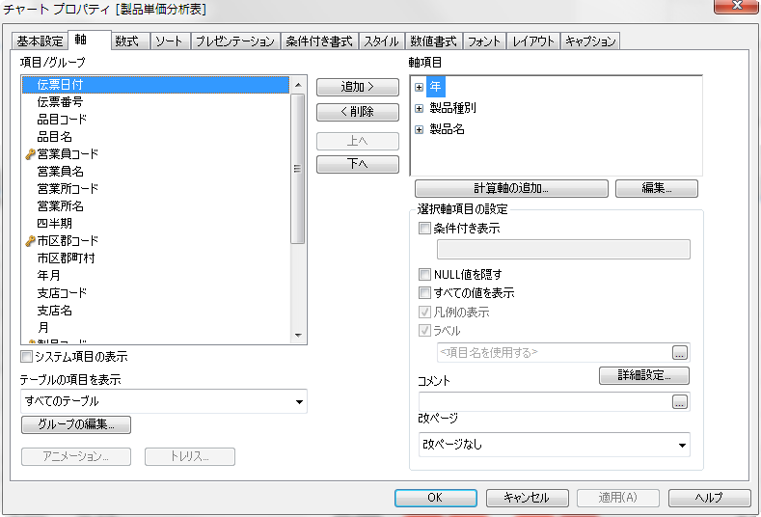
製品単価分析：MAX, MIN, Column
チャートを新規作成し
ピボットテーブルを選択
数式を追加していく
※詳細は次ページ
製品単価について以下を求めていく
・最大値
・中間値
・最小値
・最大最小差
・変動率
軸を「年」「製品種別」
「製品名」に設定

Slide 22
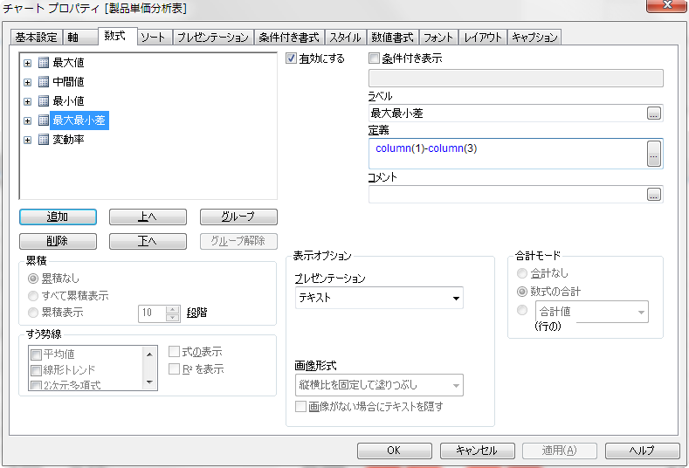
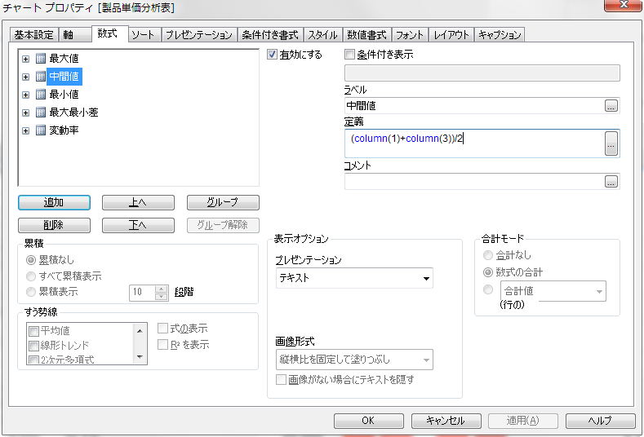
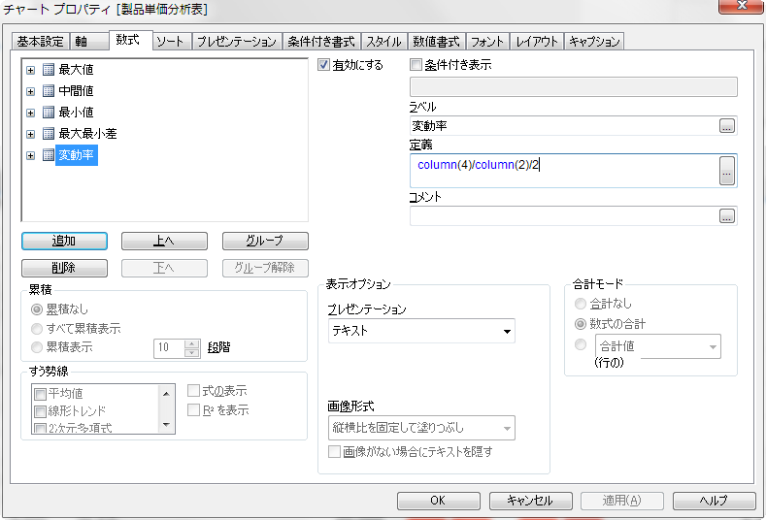
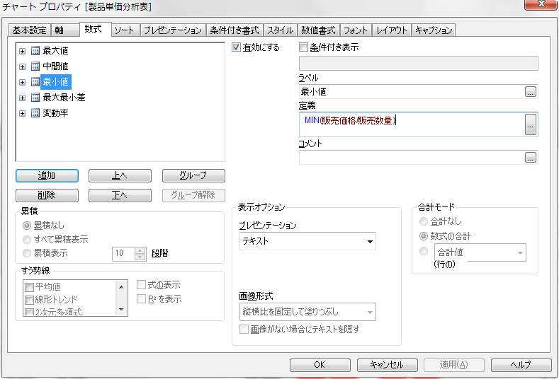
製品単価分析：MAX, MIN, Column
最大値を求める数式
MAX(販売価格/販売数量)
最大最小差を求める数式
column(1)-column(3)
中間値を求める数式
(column(1)+column(3))/2
変動率を求める数式
column(4)/column(2)/2
最小値を求める数式
MIN(販売価格/販売数量)
あとは見た目を調整して完了

Slide 23
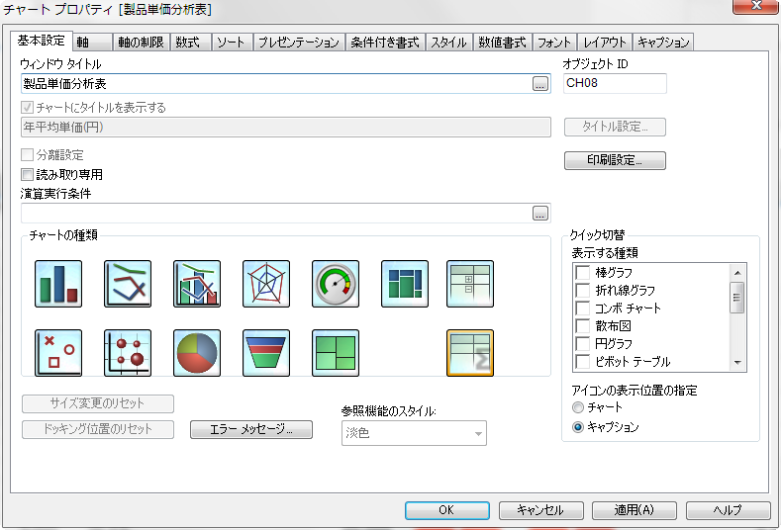
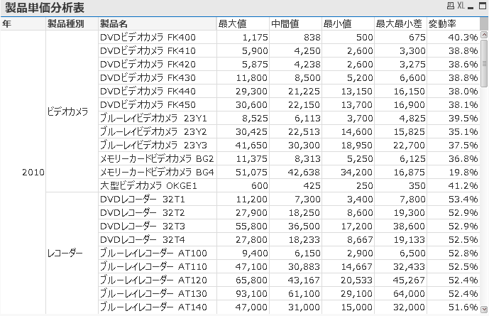
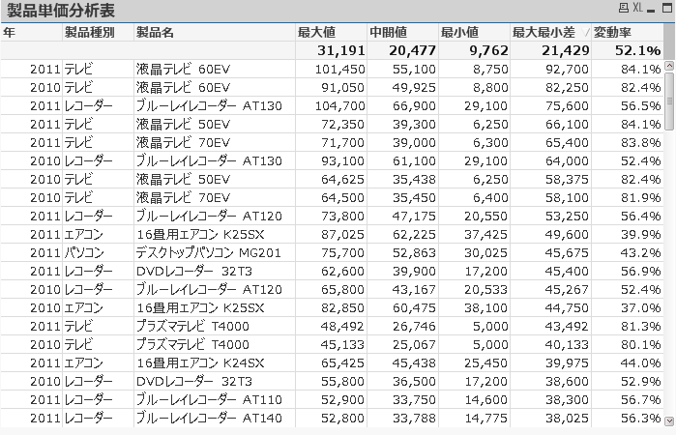
製品単価分析：MAX, MIN, Column
製品単価分析表の完成
ストレートテーブルを選択
最大最小差が最大のものは？
最大最小差をダブルクリックしてソート
製品ごとに単価の最大・最小や、
価格のブレ具合を分析できる！

Slide 24
GOAL!
GOAL!
まとめ
・ QVDファイルとは ・・・ 超高速リロード用のQlikView専用高圧縮ファイル
・ QVDファイルの作成 ・・・ ロードスクリプトにてStore文を用いる
・ QVDファイルのロード ・・・ ウィザードからQVDファイルを指定するだけでOK
・ SET分析とは ・・・ 条件つきの集計を行う場合の文法
・ SET分析の使い方 ・・・ 基本文法
・ さまざまな関数 ・・・ SUM, AVG, COUNT, MAX, MIN, COLUMN
sum({<項目名={条件}>}集計対象)
(合計), (平均), (件数), (最大), (最小), (列指定)

Slide 25
Tips
その他の応用的なテクニック
除外値の選択
現在選択している値以外を選択
→自社取引の除外など
Access Point を使ったQlikViewの共有
QlikView Server上の指定場所に配置
→LAN-WebアクセスにてInternet Explorerから閲覧可能

Slide 26
セミナー
応用編2 おわり

